Slide 1
Лекция 4.
Среда разработки STM32CubeIDE

Slide 2
1. Основные операции создания кода
Набор и редактирование исходного текста программы.
Документирование кода.
Компиляция.
Линковка.
Тестирование.
Отладка.
Рефакторинг.

Slide 3
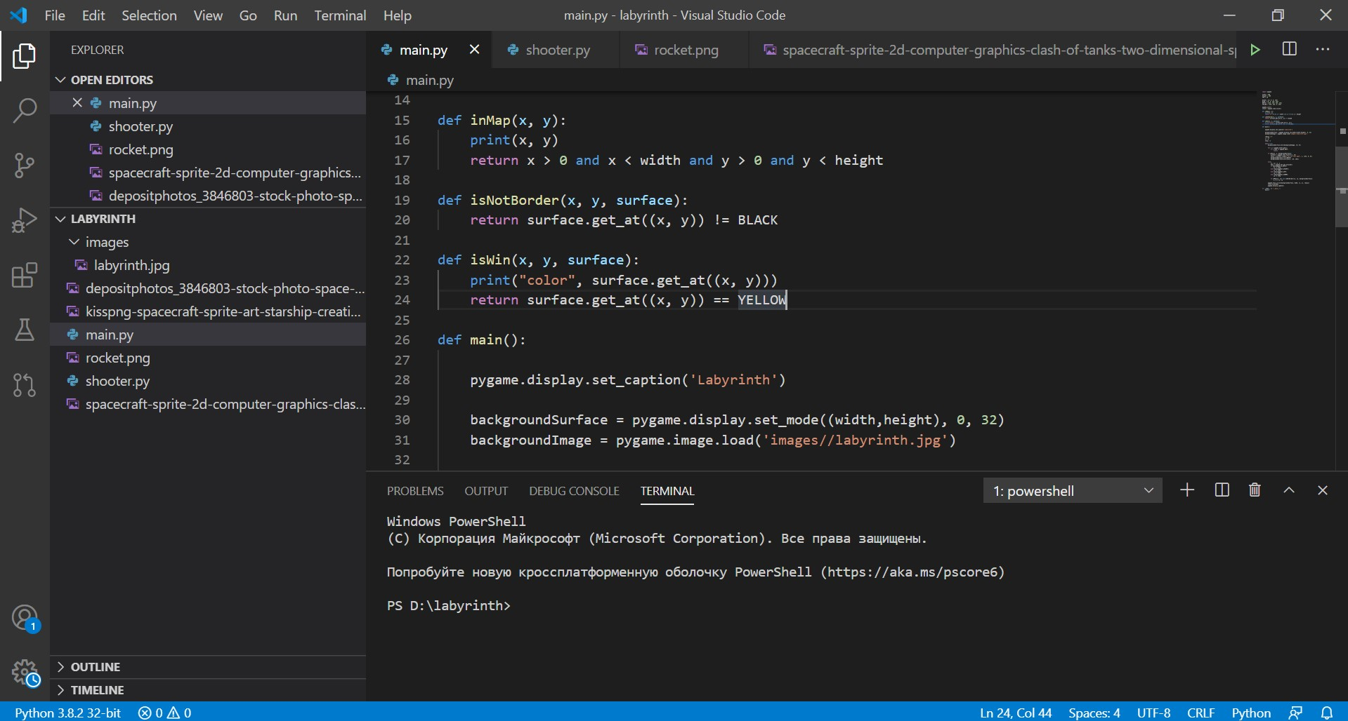
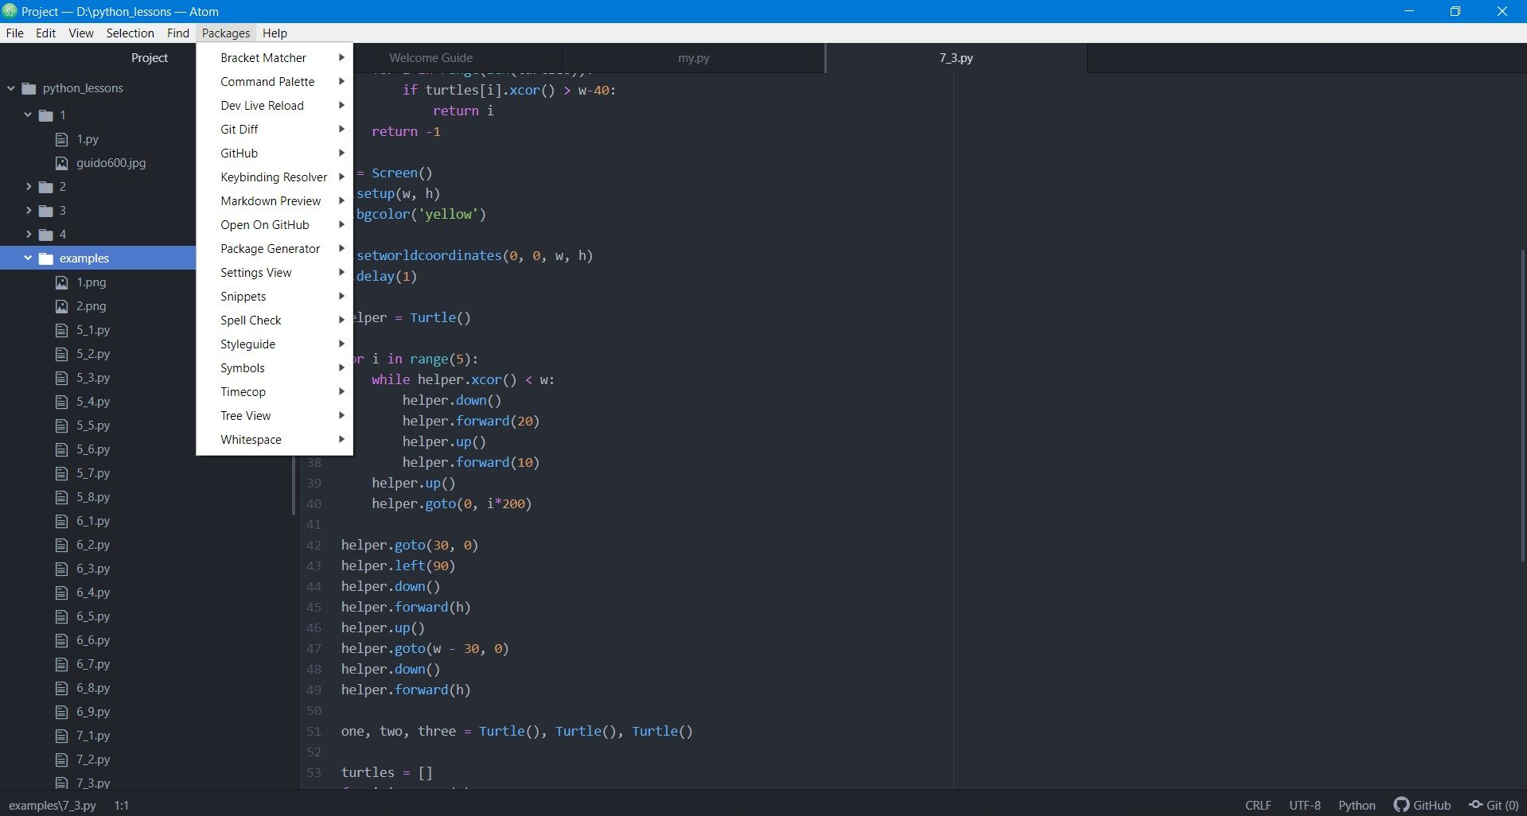
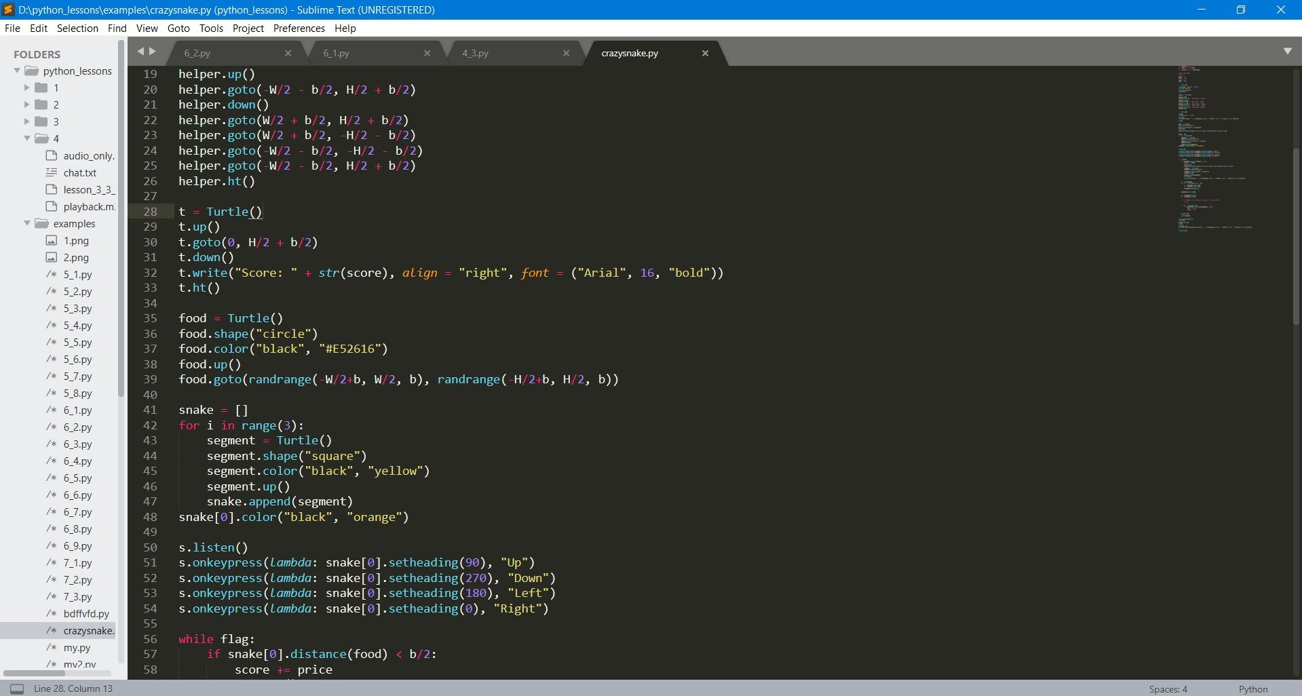
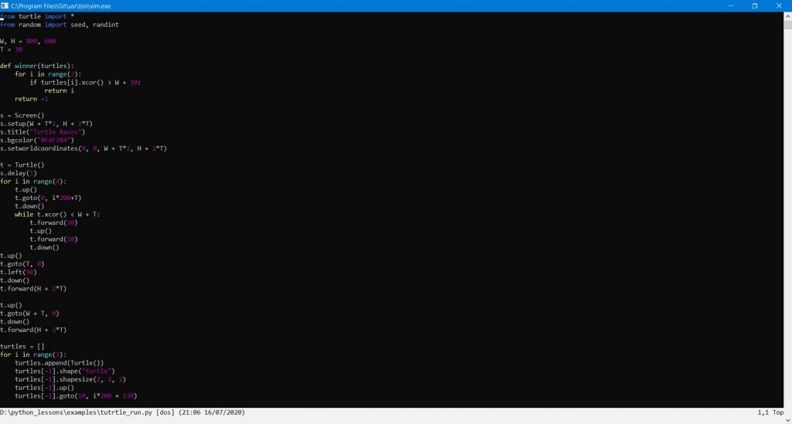
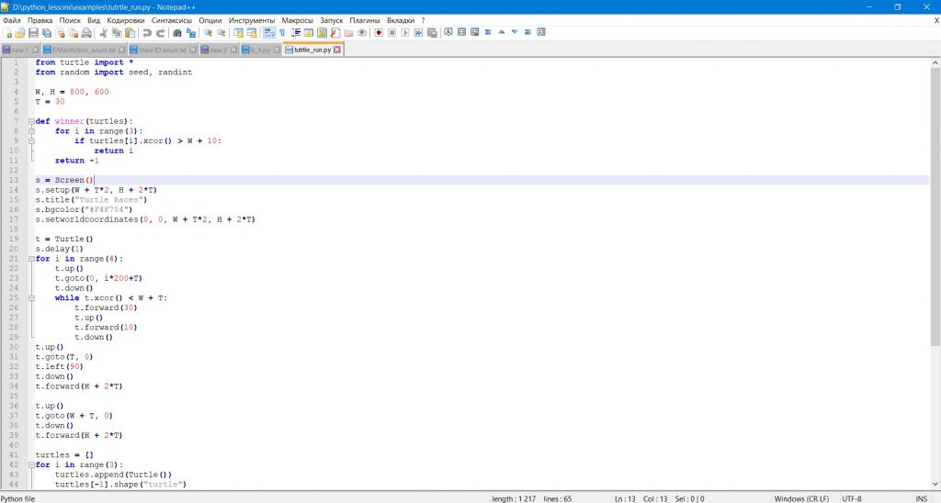
1.1. Набор и редактирование исходного текста программы
Редакторы кода:
Visual Studio Code
Atom
Sublime Text
Vim
Notepad++
Emacs
…

Slide 4
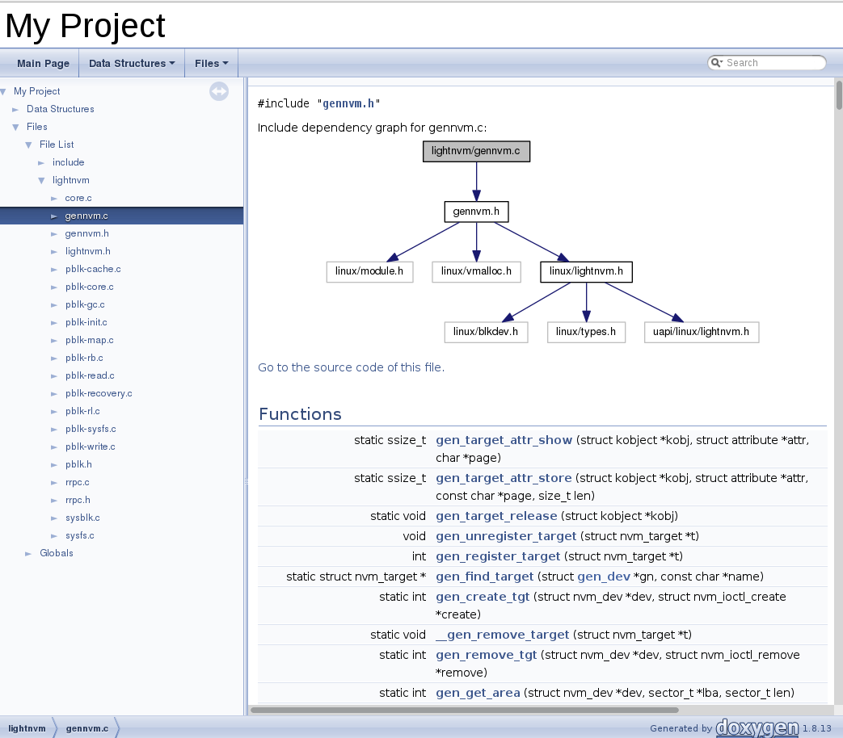
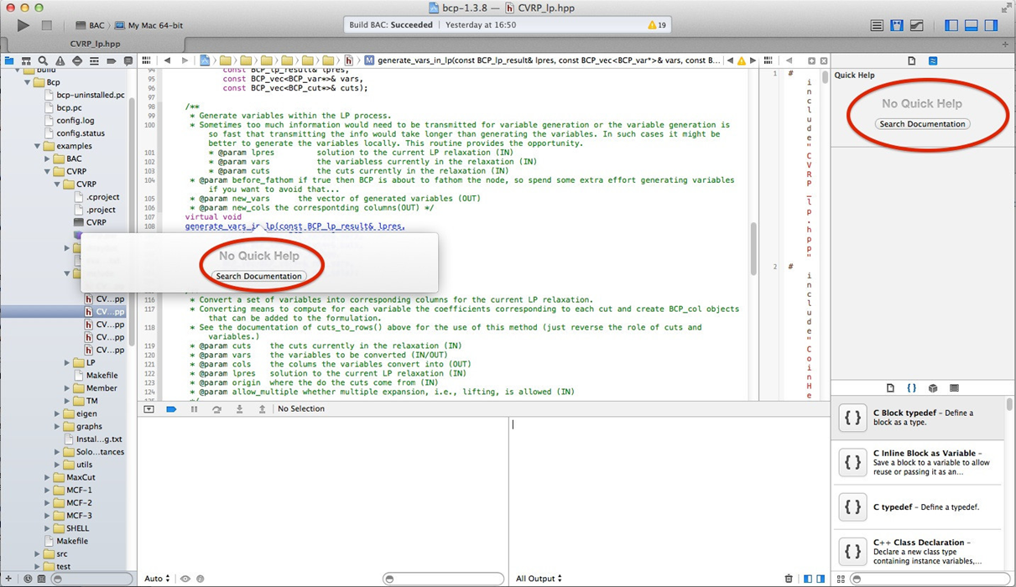
1.2. Документирование кода. Doxygen
Специальные комментарии
Документация

Slide 5
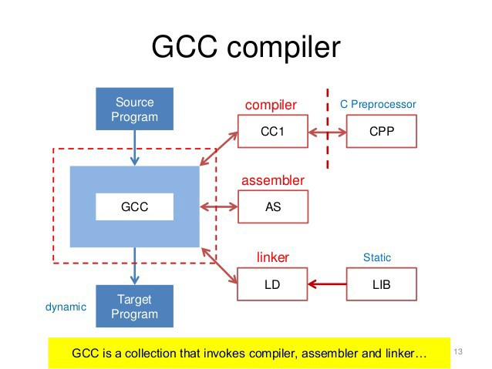
1.3. Компиляция

Slide 6
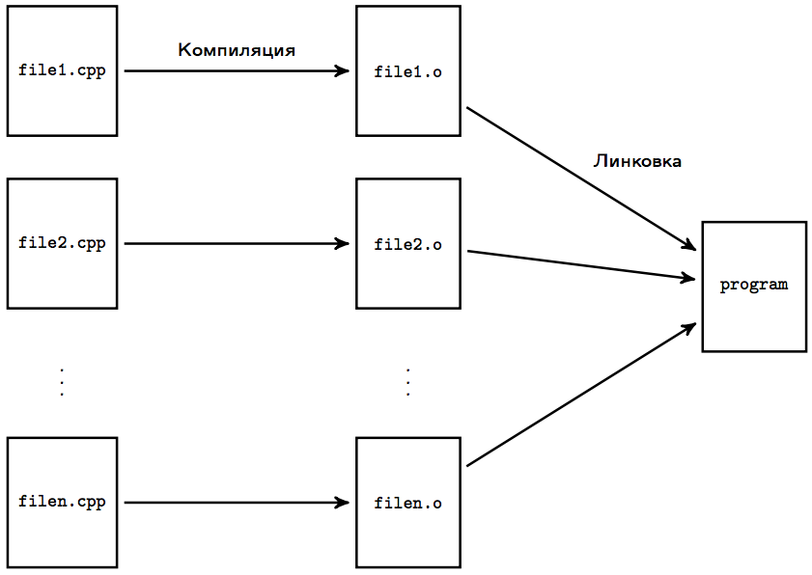
1.4. Линковка

Slide 7
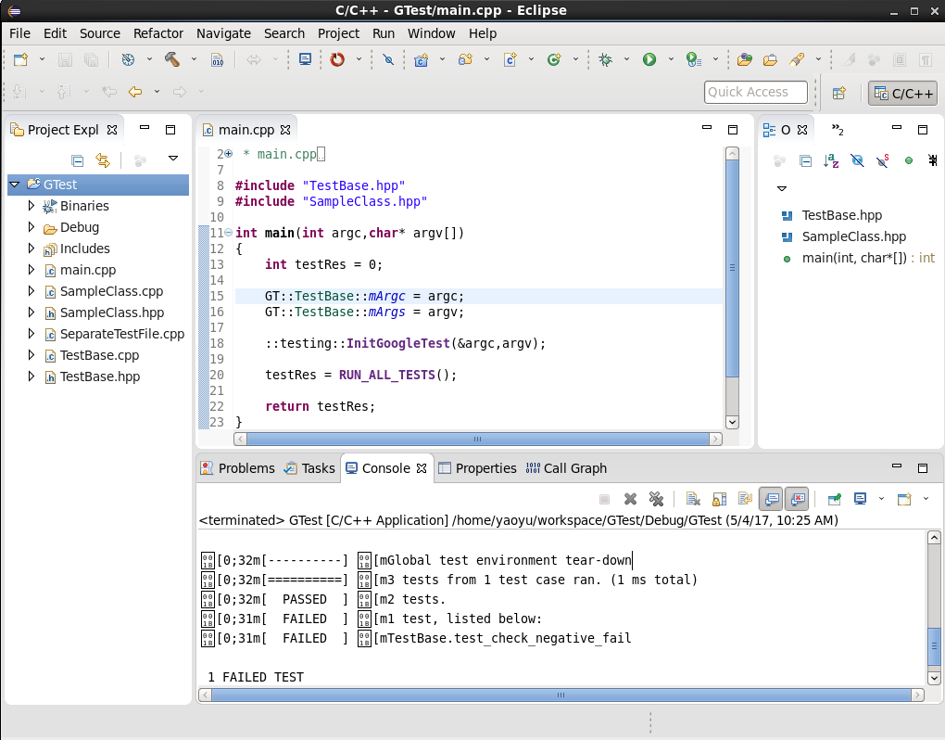
1.5. Тестирование.

Slide 8
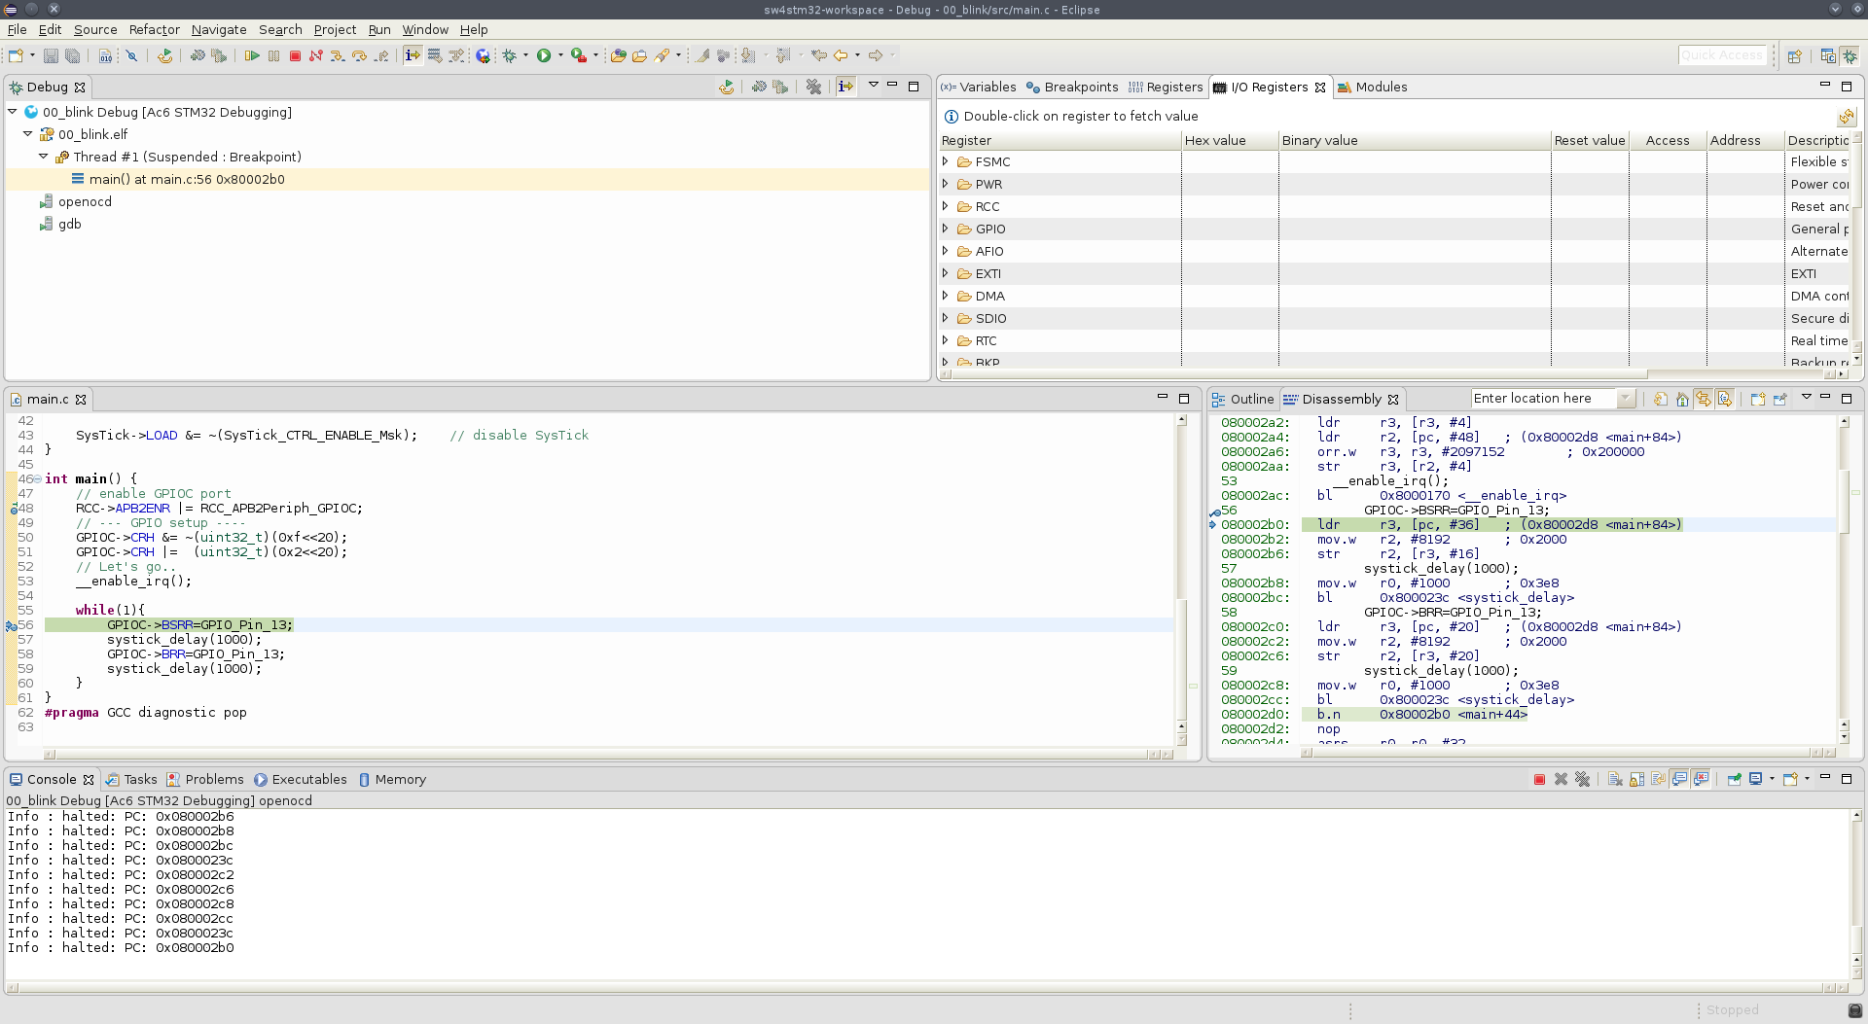
1.6. Отладка.

Slide 9
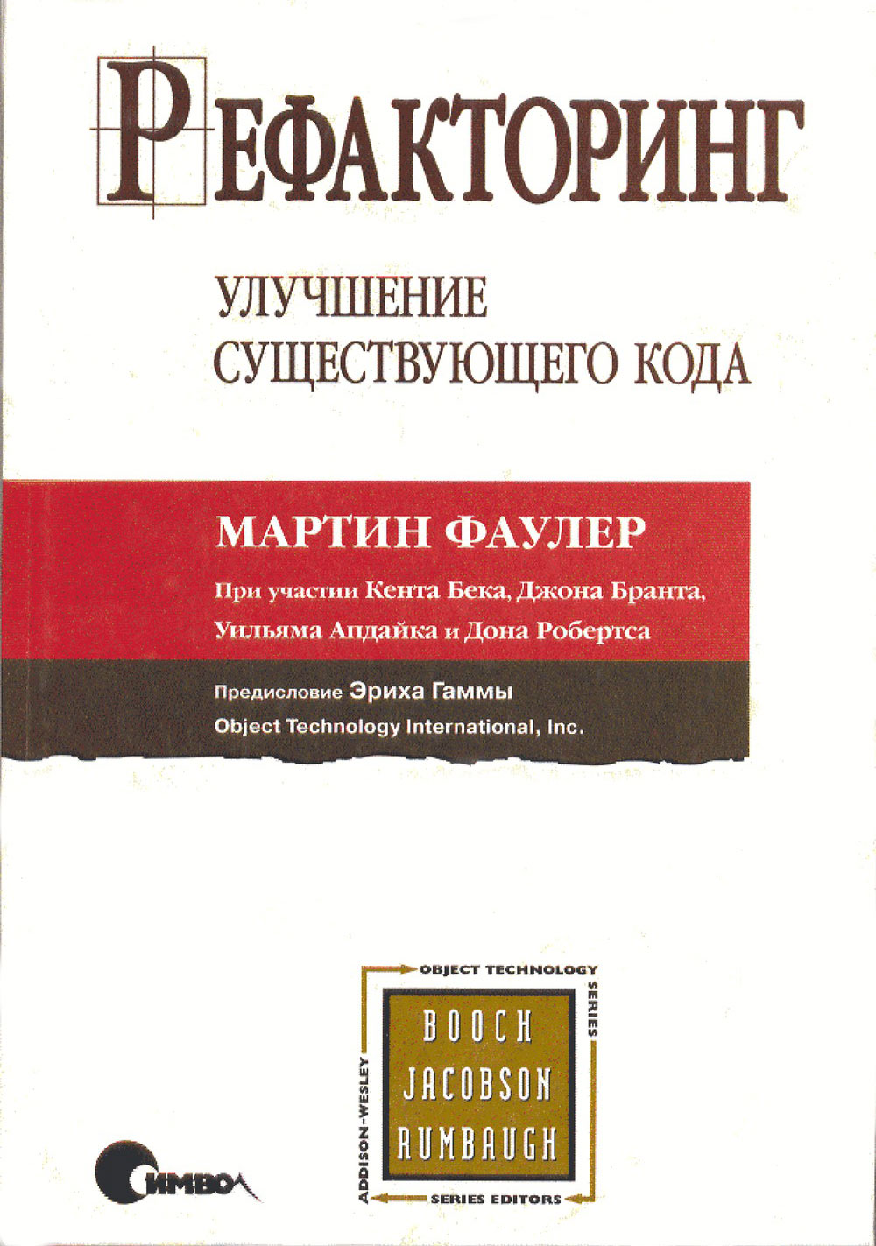
1.7. Рефакторинг

Slide 10
2. Сложность ручной сборки проекта
arm-none-eabi-gcc "C:/Users/hachkinaev_ov/STM32CubeIDE/workspace_1.10.1/GPIO_InfiniteLedToggling_Init/Src/main.c" -mcpu=cortex-m7 -std=gnu11 -g3 -DSTM32F767xx -DUSE_STM32F7XX_NUCLEO -DUSE_FULL_LL_DRIVER -DHSE_VALUE=8000000U -c -I../../../Inc -I../../../Drivers/CMSIS/Device/ST/STM32F7xx/Include -I../../../Drivers/STM32F7xx_HAL_Driver/Inc -I../../../Drivers/CMSIS/Include -Os -ffunction-sections -Wall -fstack-usage -MMD -MP -MF"Example/User/main.d" -MT"Example/User/main.o" --specs=nano.specs -mfpu=fpv5-d16 -mfloat-abi=hard -mthumb -o "Example/User/main.o"
arm-none-eabi-gcc "C:/Users/hachkinaev_ov/STM32CubeIDE/workspace_1.10.1/GPIO_InfiniteLedToggling_Init/Src/stm32f7xx_it.c" -mcpu=cortex-m7 -std=gnu11 -g3 -DSTM32F767xx -DUSE_STM32F7XX_NUCLEO -DUSE_FULL_LL_DRIVER -DHSE_VALUE=8000000U -c -I../../../Inc -I../../../Drivers/CMSIS/Device/ST/STM32F7xx/Include -I../../../Drivers/STM32F7xx_HAL_Driver/Inc -I../../../Drivers/CMSIS/Include -Os -ffunction-sections -Wall -fstack-usage -MMD -MP -MF"Example/User/stm32f7xx_it.d" -MT"Example/User/stm32f7xx_it.o" --specs=nano.specs -mfpu=fpv5-d16 -mfloat-abi=hard -mthumb -o "Example/User/stm32f7xx_it.o"
arm-none-eabi-gcc -mcpu=cortex-m7 -g3 -c -x assembler-with-cpp -MMD -MP -MF"Example/SW4STM32/startup_stm32f767xx.d" -MT"Example/SW4STM32/startup_stm32f767xx.o" --specs=nano.specs -mfpu=fpv5-d16 -mfloat-abi=hard -mthumb -o "Example/SW4STM32/startup_stm32f767xx.o" "C:/Users/hachkinaev_ov/STM32CubeIDE/workspace_1.10.1/GPIO_InfiniteLedToggling_Init/SW4STM32/startup_stm32f767xx.s"
arm-none-eabi-gcc "C:/Users/hachkinaev_ov/STM32CubeIDE/workspace_1.10.1/GPIO_InfiniteLedToggling_Init/Drivers/STM32F7xx_HAL_Driver/Src/stm32f7xx_ll_gpio.c" -mcpu=cortex-m7 -std=gnu11 -g3 -DSTM32F767xx -DUSE_STM32F7XX_NUCLEO -DUSE_FULL_LL_DRIVER -DHSE_VALUE=8000000U -c -I../../../Inc -I../../../Drivers/CMSIS/Device/ST/STM32F7xx/Include -I../../../Drivers/STM32F7xx_HAL_Driver/Inc -I../../../Drivers/CMSIS/Include -Os -ffunction-sections -Wall -fstack-usage -MMD -MP -MF"Drivers/STM32F7xx_LL_Driver/stm32f7xx_ll_gpio.d" -MT"Drivers/STM32F7xx_LL_Driver/stm32f7xx_ll_gpio.o" --specs=nano.specs -mfpu=fpv5-d16 -mfloat-abi=hard -mthumb -o "Drivers/STM32F7xx_LL_Driver/stm32f7xx_ll_gpio.o"
arm-none-eabi-gcc "C:/Users/hachkinaev_ov/STM32CubeIDE/workspace_1.10.1/GPIO_InfiniteLedToggling_Init/Drivers/STM32F7xx_HAL_Driver/Src/stm32f7xx_ll_utils.c" -mcpu=cortex-m7 -std=gnu11 -g3 -DSTM32F767xx -DUSE_STM32F7XX_NUCLEO -DUSE_FULL_LL_DRIVER -DHSE_VALUE=8000000U -c -I../../../Inc -I../../../Drivers/CMSIS/Device/ST/STM32F7xx/Include -I../../../Drivers/STM32F7xx_HAL_Driver/Inc -I../../../Drivers/CMSIS/Include -Os -ffunction-sections -Wall -fstack-usage -MMD -MP -MF"Drivers/STM32F7xx_LL_Driver/stm32f7xx_ll_utils.d" -MT"Drivers/STM32F7xx_LL_Driver/stm32f7xx_ll_utils.o" --specs=nano.specs -mfpu=fpv5-d16 -mfloat-abi=hard -mthumb -o "Drivers/STM32F7xx_LL_Driver/stm32f7xx_ll_utils.o"
arm-none-eabi-gcc "C:/Users/hachkinaev_ov/STM32CubeIDE/workspace_1.10.1/GPIO_InfiniteLedToggling_Init/Src/system_stm32f7xx.c" -mcpu=cortex-m7 -std=gnu11 -g3 -DSTM32F767xx -DUSE_STM32F7XX_NUCLEO -DUSE_FULL_LL_DRIVER -DHSE_VALUE=8000000U -c -I../../../Inc -I../../../Drivers/CMSIS/Device/ST/STM32F7xx/Include -I../../../Drivers/STM32F7xx_HAL_Driver/Inc -I../../../Drivers/CMSIS/Include -Os -ffunction-sections -Wall -fstack-usage -MMD -MP -MF"Drivers/CMSIS/system_stm32f7xx.d" -MT"Drivers/CMSIS/system_stm32f7xx.o" --specs=nano.specs -mfpu=fpv5-d16 -mfloat-abi=hard -mthumb -o "Drivers/CMSIS/system_stm32f7xx.o"
arm-none-eabi-gcc -o "STM32F767ZI-Nucleo.elf" @"objects.list" -mcpu=cortex-m7 -T"../STM32F767ZITx_FLASH.ld" --specs=nosys.specs -Wl,-Map="STM32F767ZI-Nucleo.map" -Wl,--gc-sections -static --specs=nano.specs -mfpu=fpv5-d16 -mfloat-abi=hard -mthumb -Wl,--start-group -lc -lm -Wl,--end-group

Slide 11
3. Инструменты автоматизации сборки проекта
Make
CMake
Ninja
Autotools
SCons

Slide 12
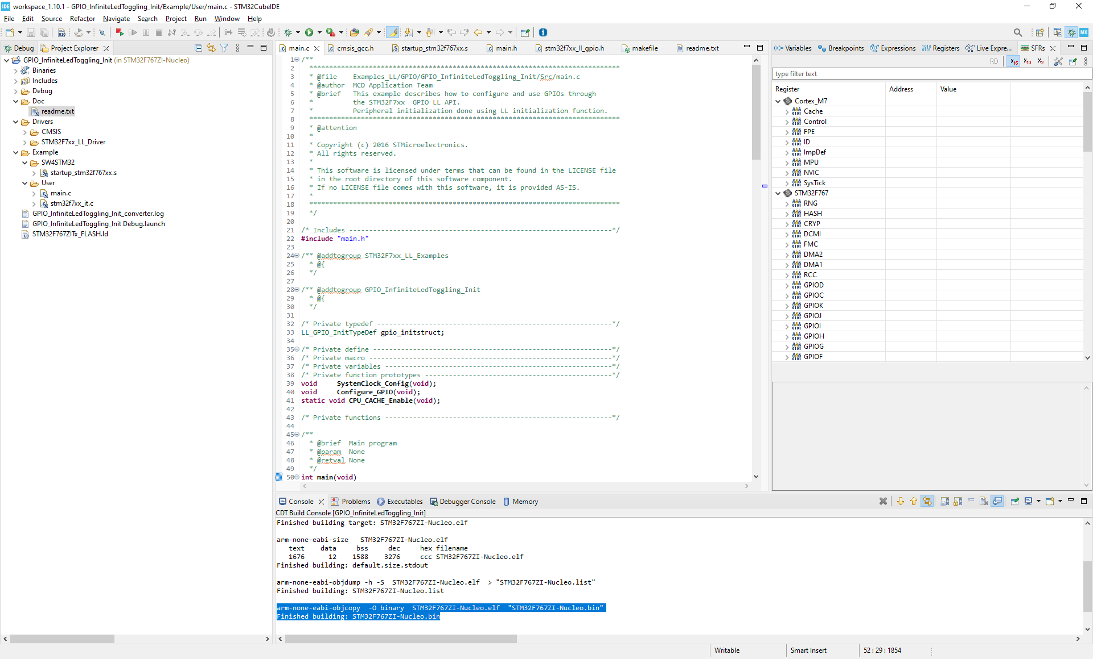
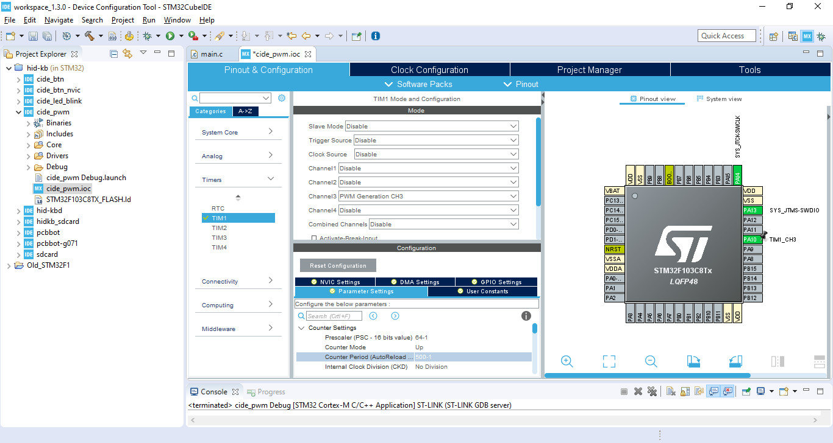
4. IDE как альтернатива набору инструментов
Решаем все задачи, не покидая одну среду
Notes:
Идеология IDE (решать все задачи кодирования, не покидая одну среду).
Какие проблемы (и как) решает IDE.
Какие проблемы создает IDE взамен решенных.

Slide 13
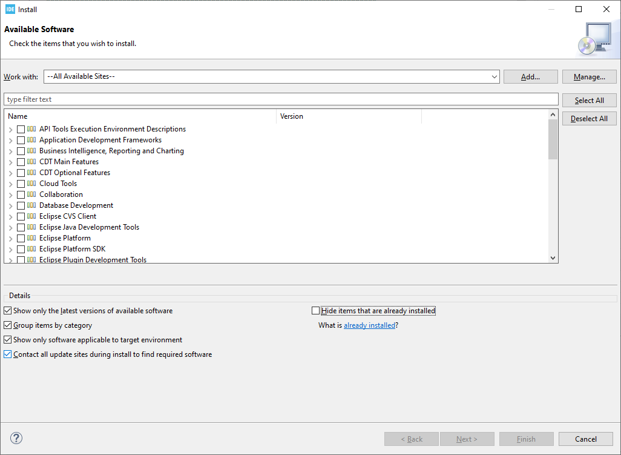
5. Eclipse как основа для STM32CubeIDE
5.1. Возможность наращивания функциональности посредством плагинов.
Notes:
5. .
5.1. Возможность наращивания функциональности инструмента посредством плагинов.
5.2. Организация иерархии проектов в рабочем пространстве (workspace).
5.3. Внешний вид оболочки. Возможности индивидуальной настройки по вкусу пользователя. Перспективы.

Slide 14
5.2. Организация иерархии проектов в рабочем пространстве (workspace)

Slide 15
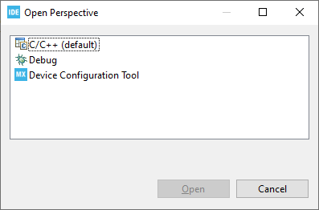
5.3. Возможности индивидуальной настройки. Перспективы.

Slide 16
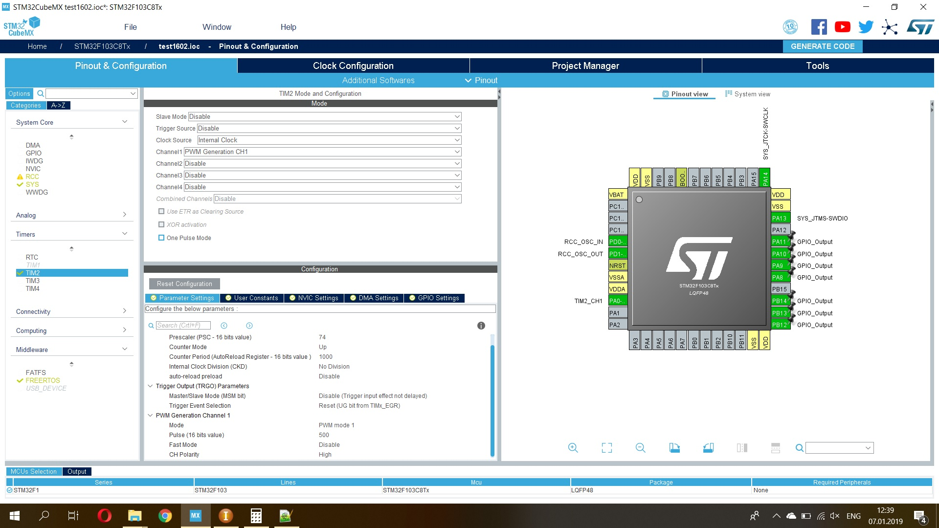
6. Генератор кода STM32CubeMX

Slide 17
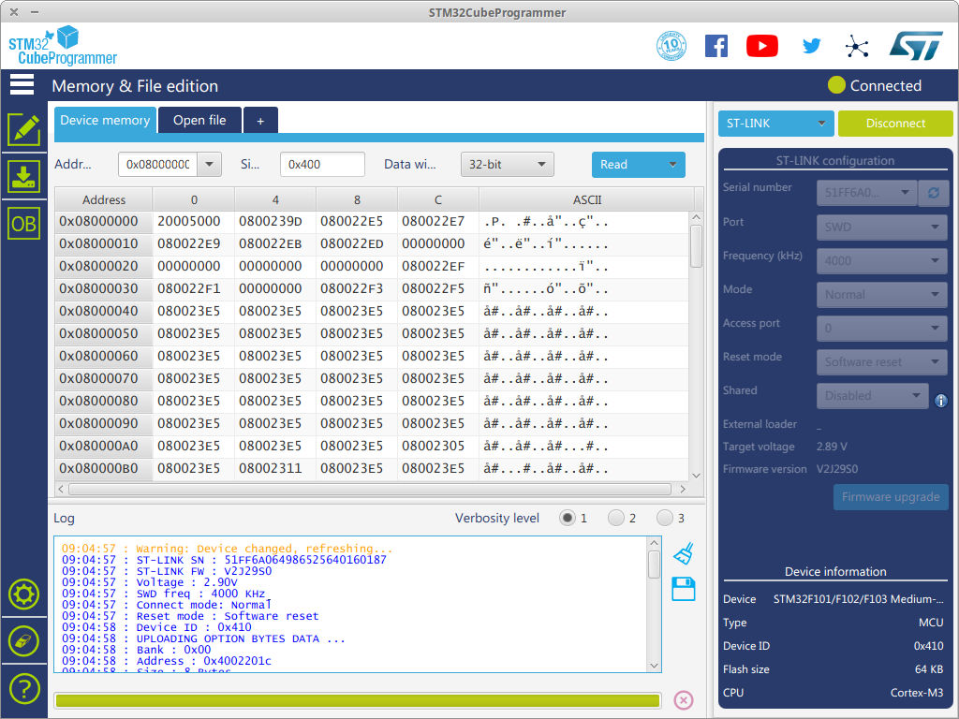
7. STM32CubeProgrammer

Slide 18
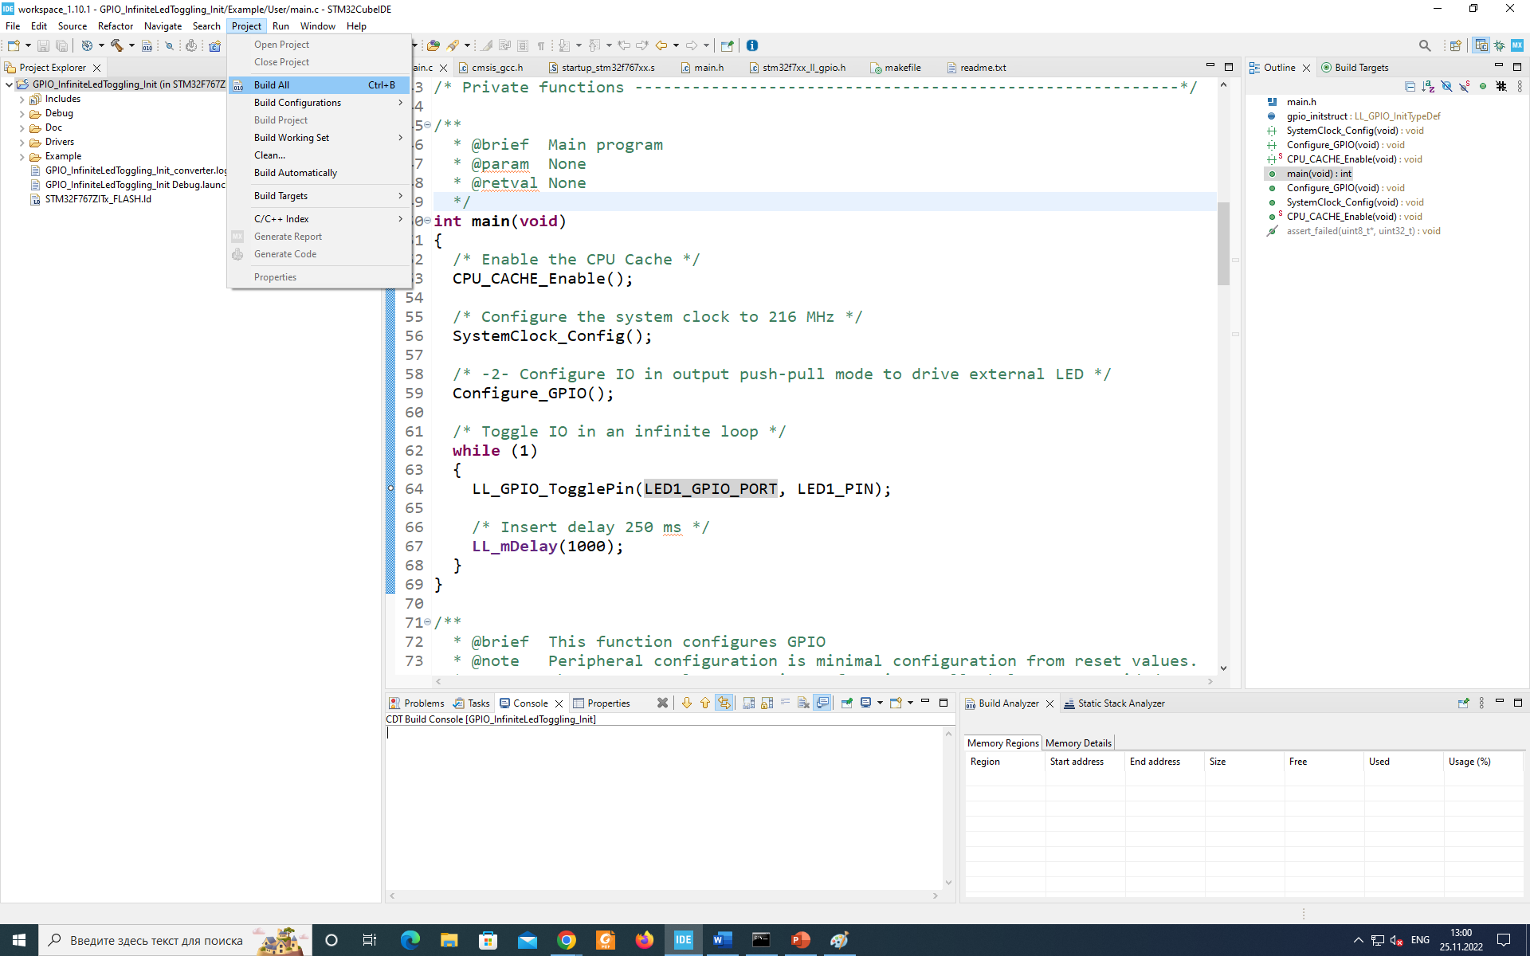
8. Компиляция и сборка проекта

Slide 20
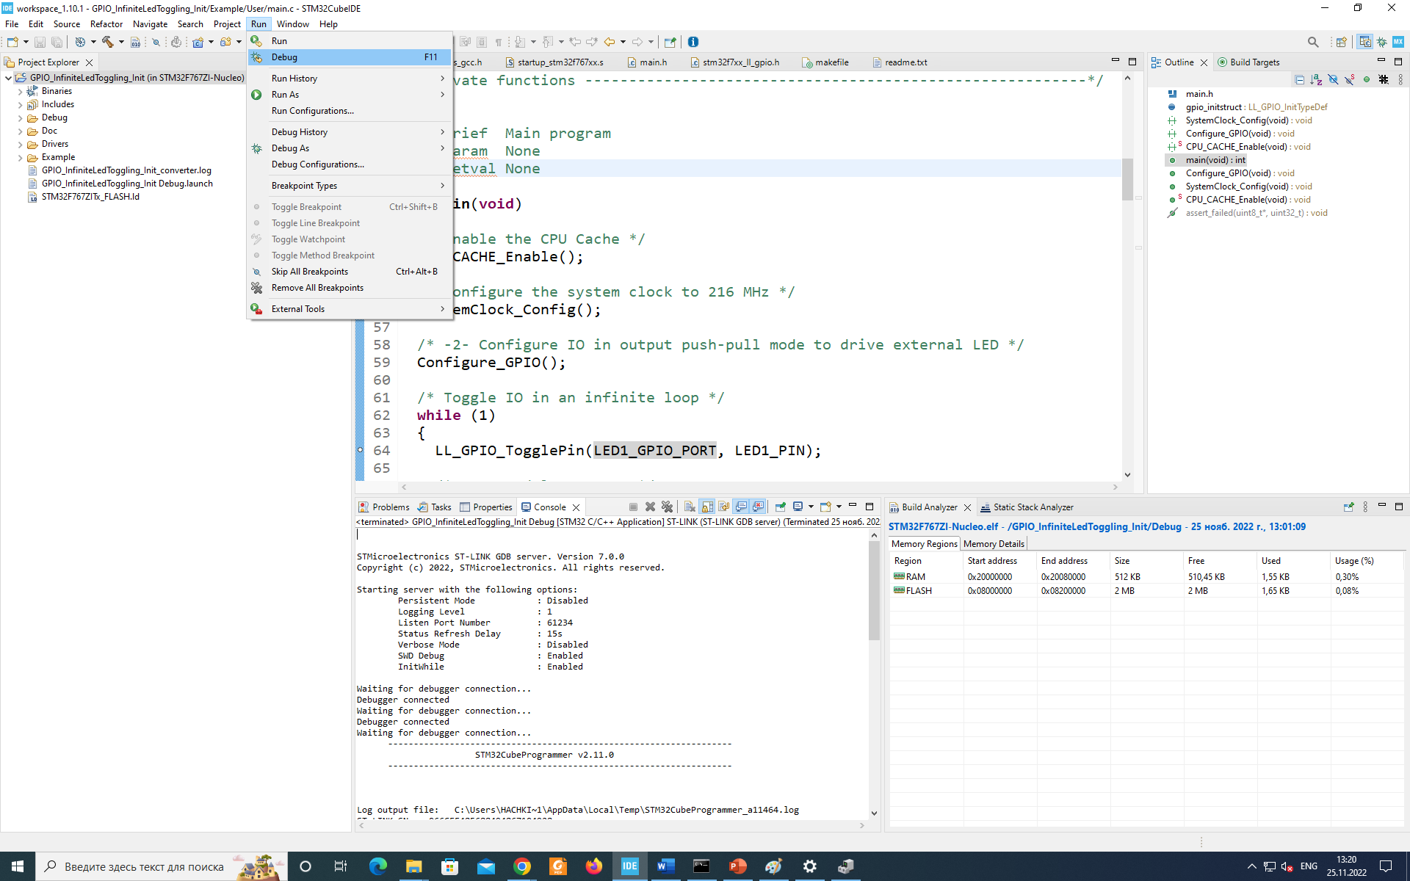
9. Прошивка программы

Slide 21
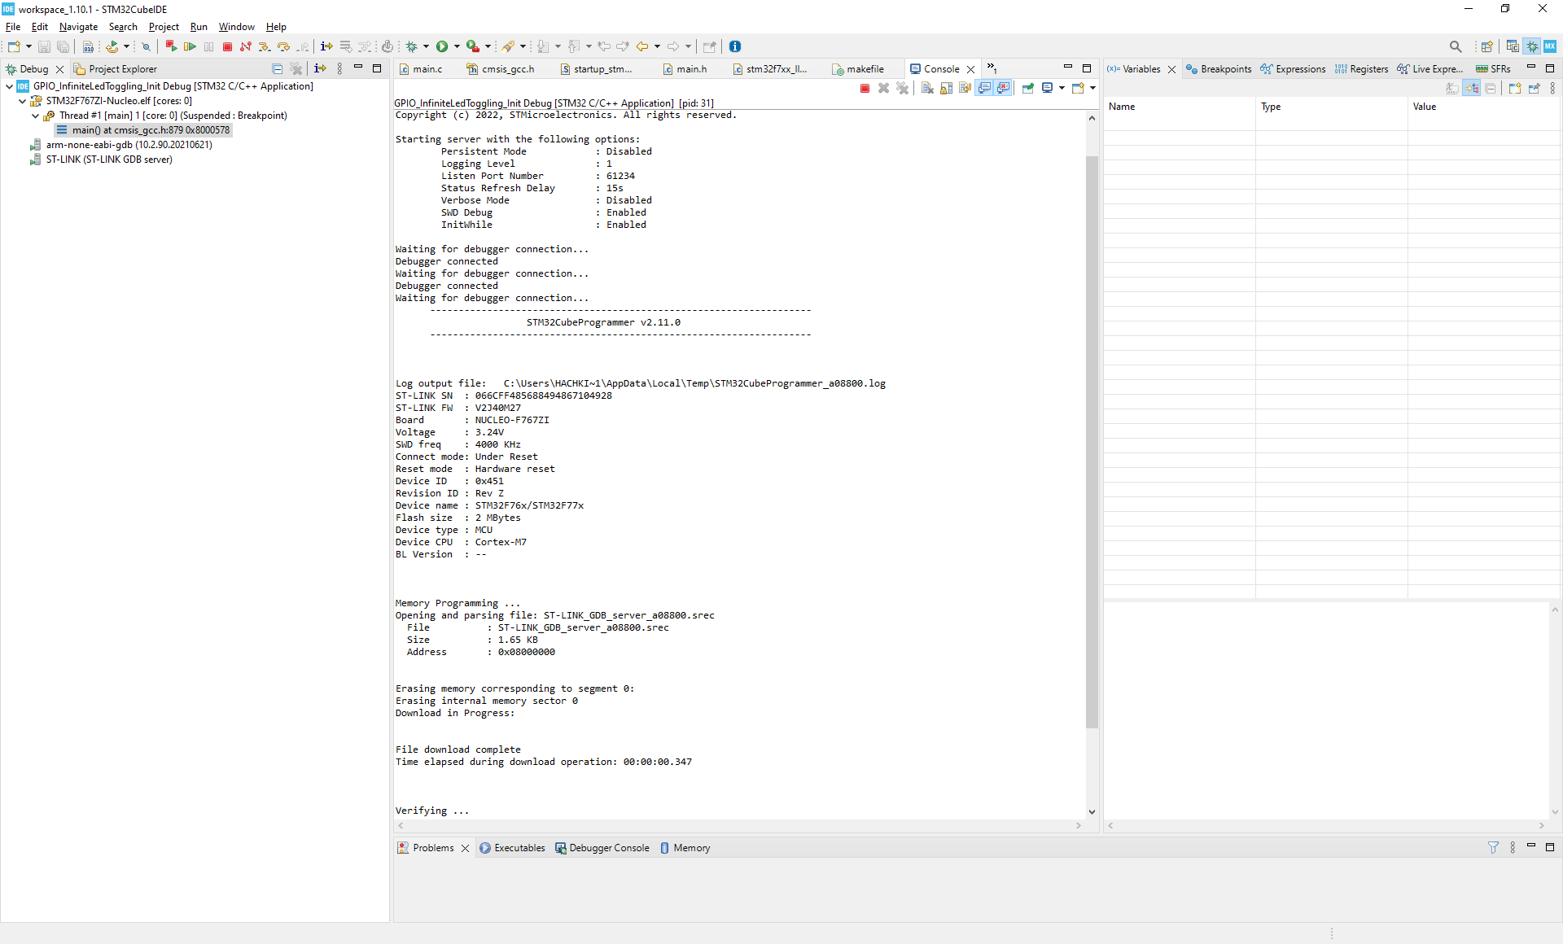

Slide 22
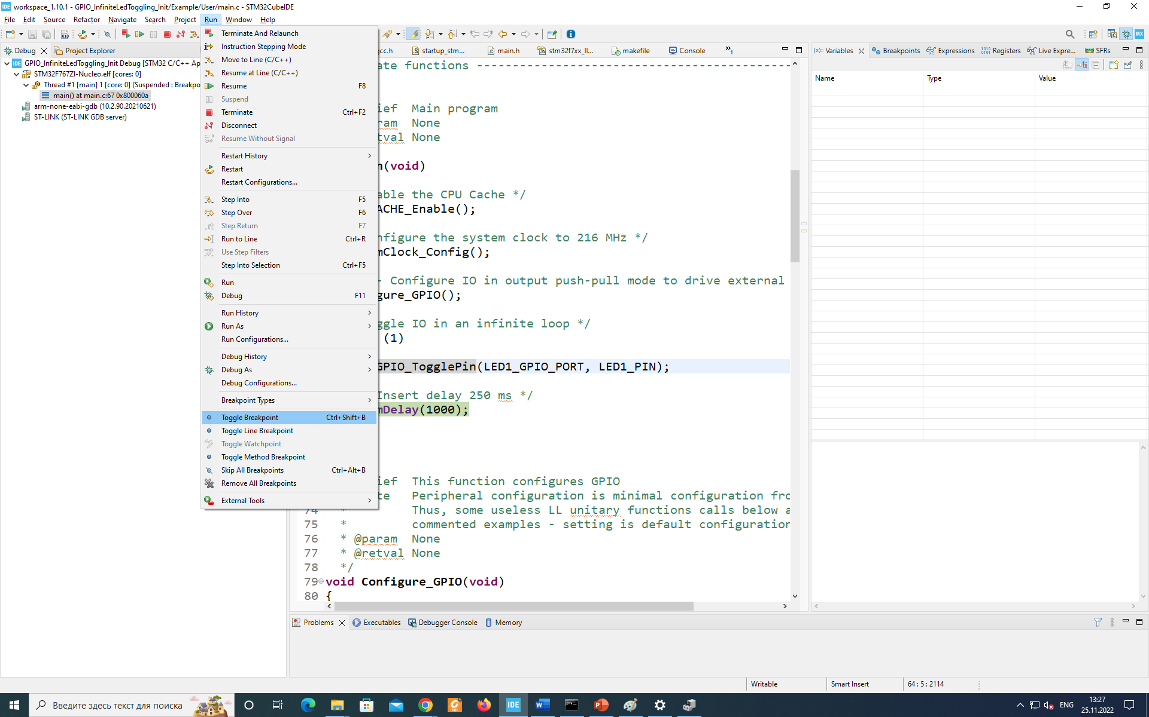
10. Пошаговая отладка

Slide 23
